Slide 1

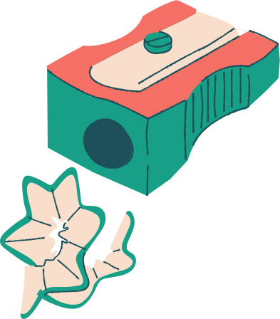



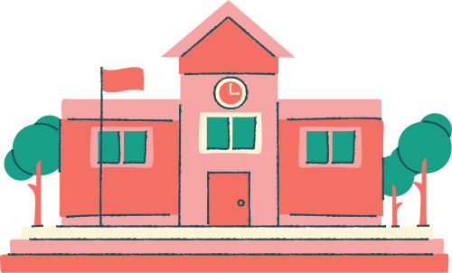
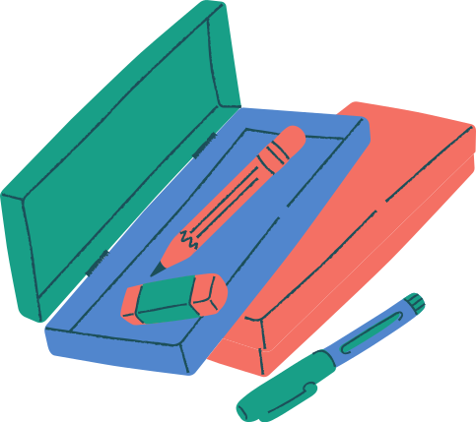
CHÀO MỪNG CÁC EM
TỚI TIẾT HỌC NGÀY HÔM NAY!

Slide 2



Slide 4
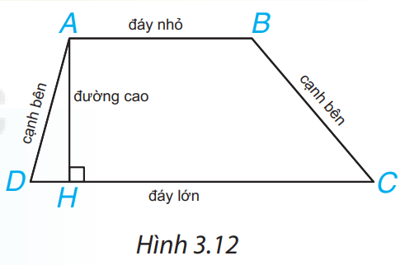
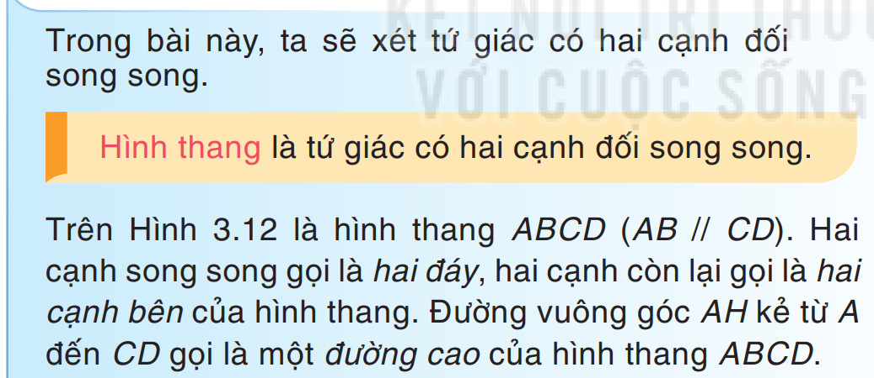

Slide 5
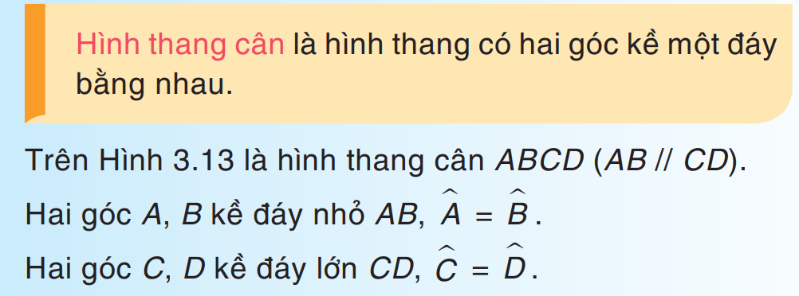
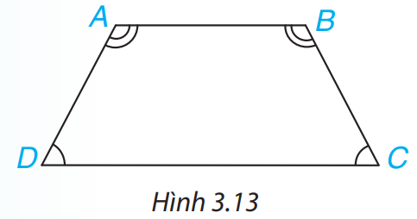
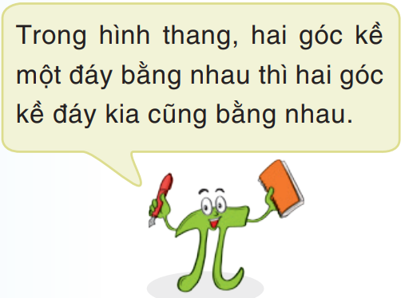

Slide 6

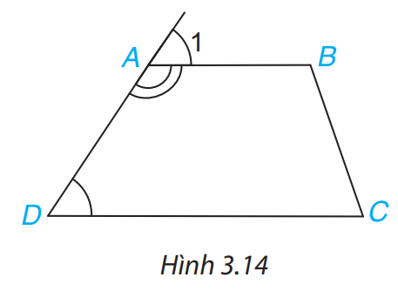

Slide 7


Slide 8


Slide 9

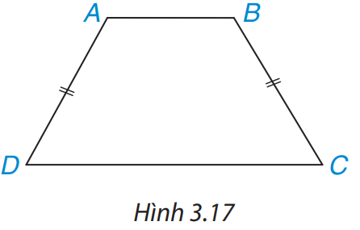



Slide 10
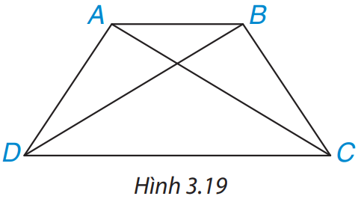



Slide 11


Slide 12




Slide 13

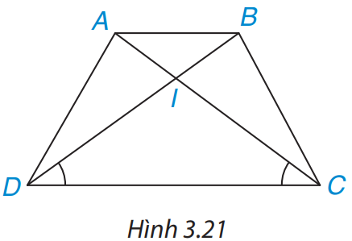

Slide 14
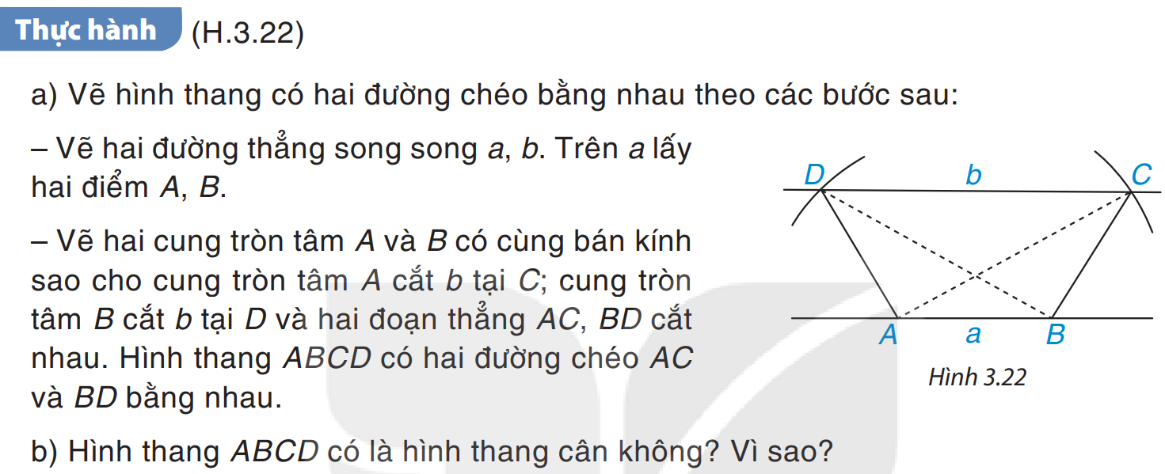

Slide 15


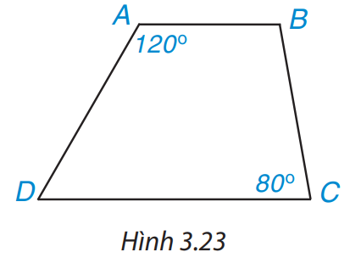

Slide 16


Slide 17


Slide 18


Slide 19
HƯỚNG DẪN VỀ NHÀ
Học kiến thức về hình thang và hình thang cân
Làm các bài tập 3.4 đến 3.8 trang 55 SGK. Làm lại các VD, các luyện tập
- Xem trước Bài Luyện tập chung

Slide 20

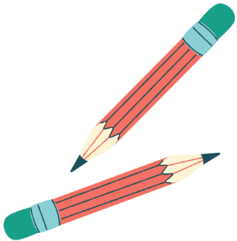

CẢM ƠN CÁC EM
ĐÃ LẮNG NGHE BÀI GIẢNG!

